Slide 1
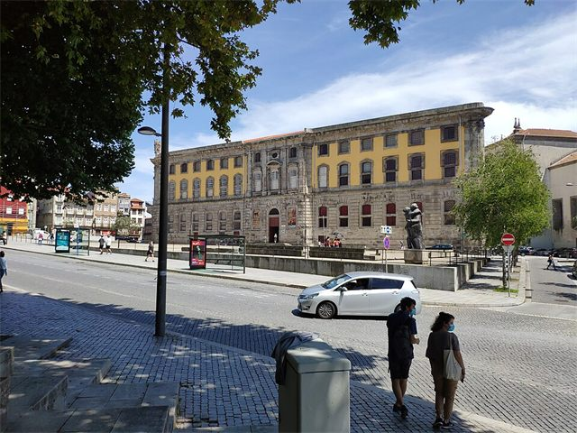
PORTUGUÊS, 2.º ANO, MÓDULO 5, LIÇÃO M5-F07, UNIDADE 1
EPI
3
Quem faz o quê a quem
«Deu as cartas a Constança.» Mude-se uma peça de sítio e a frase diz outra coisa. Vais aprender a dar nome a cada peça.
Cadeia da Relação do Porto, hoje Centro Português de Fotografia (fotografia de Reis Quarteu, 2021). CC BY-SA 4.0
lê, faz, leva
Lição M5-F07, Quem faz o quê a quem
1

Slide 2
ABRIR, CINCO MINUTOS
EPI
Quem decide por quem, quando se ama?
Lição M5-F07, Quem faz o quê a quem
2

Slide 3
LER
EPI
As funções sintáticas
Na frase: sujeito, predicado, vocativo, modificador de frase.
No grupo verbal: complemento direto (CD), indireto (CI), oblíquo, agente da passiva, predicativo do sujeito, predicativo do complemento direto, modificador do grupo verbal.
No grupo nominal: complemento do nome, modificador restritivo e apositivo do nome. Quatro testes.
Trocar por pronome: «o», «a» dão o complemento direto; «lhe» dá o indireto.
Cortar: se a frase se aguenta, a expressão é um modificador.
Perguntar «quem?» antes do verbo: a resposta é o sujeito.
Passar à passiva: o que vem depois de «por» é o agente.
Lição M5-F07, Quem faz o quê a quem
3

Slide 4
O ESSENCIAL
EPI
Três coisas a fixar
1
Esta lição de gramática trabalha as funções sintáticas em frases de Amor de Perdição, ou feitas a partir dele, com a grafia atualizada.
2
As funções sintáticas são o papel de cada grupo na frase: sujeito, predicado, vocativo, complementos direto, indireto e oblíquo, predicativo, agente da passiva e modificadores.
3
Ficas com quatro testes para as identificar: trocar por pronome, cortar, perguntar «quem?» antes do verbo e passar à passiva; depois usas os testes para reescrever frases.
Lição M5-F07, Quem faz o quê a quem
4

Slide 5
VER, E COMPLETAR NO CADERNO
EPI
Completa no caderno
FRASE (DO ROMANCE OU FEITA A PARTIR DELE) | FUNÇÃO
«Domingos Botelho era extremamente feio.»
«Deu as cartas a Constança.»
«Deu as cartas a Constança.»
«Teresa ergueu-se sem lágrimas.»
«Entrou serenamente no seu quarto.»
Lição M5-F07, Quem faz o quê a quem
5

Slide 6
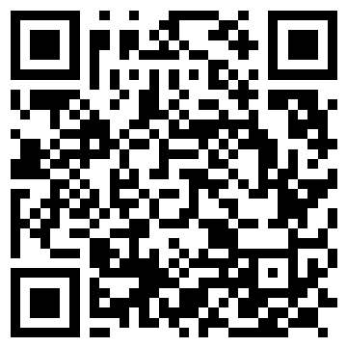
AGORA NO TELEMÓVEL, QUINZE MINUTOS
EPI
Abre a lição no telemóvel
1
Lê e responde aos cartões, um de cada vez
2
No fim, o cartão extra
3
O percurso marca a lição como feita
pedrohfernandes-klk.github.io/​pt/​m5/​licao-m5-f07/​
Lição M5-F07, Quem faz o quê a quem
6

Slide 7
PAUSA: CARTÕES NO TELEMÓVEL
EPI
Três minutos, com placar
1
Na lição, toca em «Sala» e escreve o código do ecrã e uma alcunha
2
Faz os cartões que o ecrã indica
3
Quando acabares, olha para o placar
pedrohfernandes-klk.github.io/​pt/​m5/​licao-m5-f07/​
Lição M5-F07, Quem faz o quê a quem
7

Slide 8
SÍNTESE
EPI
Para fixar
1
Com o verbo «ser», «extremamente feio» é predicativo do sujeito; em «É demente o senhor Simão?», perguntar «quem?» antes do verbo mostra o sujeito, posposto.
2
Em «Deu as cartas a Constança», «as cartas» é complemento direto («deu-as») e «a Constança» é complemento indireto («deu-lhe»); «no seu quarto» é complemento oblíquo e «sem lágrimas» modificador do grupo verbal.
3
Na passiva, «O dinheiro foi aceite por Simão», o antigo sujeito passa a complemento agente da passiva; em «Teresa enviou-lha», lha junta o indireto e o direto.
Lição M5-F07, Quem faz o quê a quem
8

Slide 9
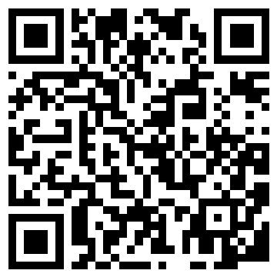
ATÉ À PRÓXIMA AULA
EPI
No telemóvel ou no PC da escola
1
Termina o baralho da lição M5-F07 e o cartão extra
2
Espreita a lição seguinte, «Os lugares de Camilo»
3
Antes de sair: foto do caderno para o portefólio
pedrohfernandes-klk.github.io/​pt/​m5/​
Lição M5-F07, Quem faz o quê a quem
9

